Slide 1
Informační modelování budov (Building Information Modelling) BIM
Doc. Ing. Rudolf Urban, Ph.D.
Email: rudolf.urban@fsv.cvut.cz
Místnost: B903
Velká část zdrojů poskytnuta s laskavým svolením kolegů
Ing. Jaroslava Brauna, Ph.D. a Ing. Hany Braunové ☺

Slide 2
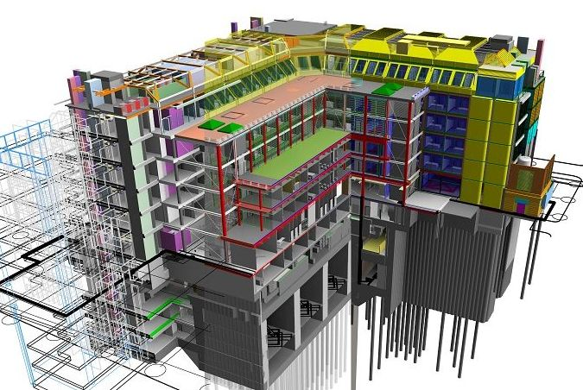
Co to je BIM ?
Proces vytváření a správy dat o budově během celého jejího životního cyklu
Jedná se o metodiku práce s daty a o sdílený přístup k digitálním informacím.
BIM model
3D informační databáze s
kompletními daty o stavbě
(grafickými a negrafickými)
BIM proces
organizovaný a sdílený způsob výměny informací

Slide 3
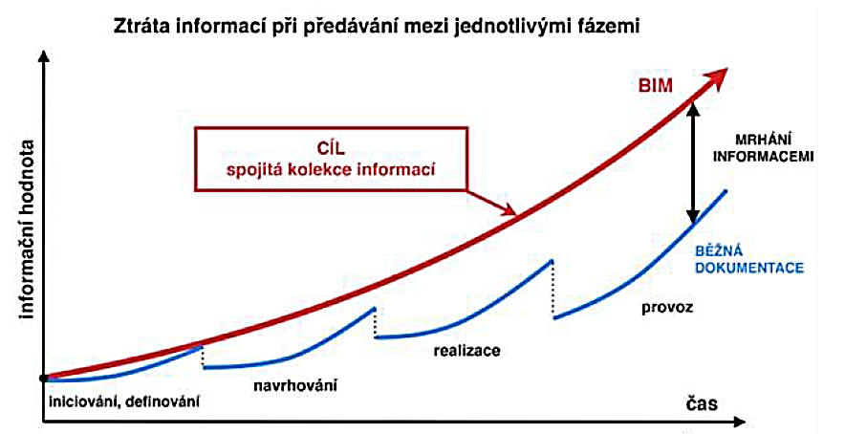
Proč BIM ?
V každé fázi životního cyklu stavby jsou vytvářeny a zpracovávány informace
Při přechodu mezi jednotlivými fázemi dochází ke ztrátě dat

Slide 4
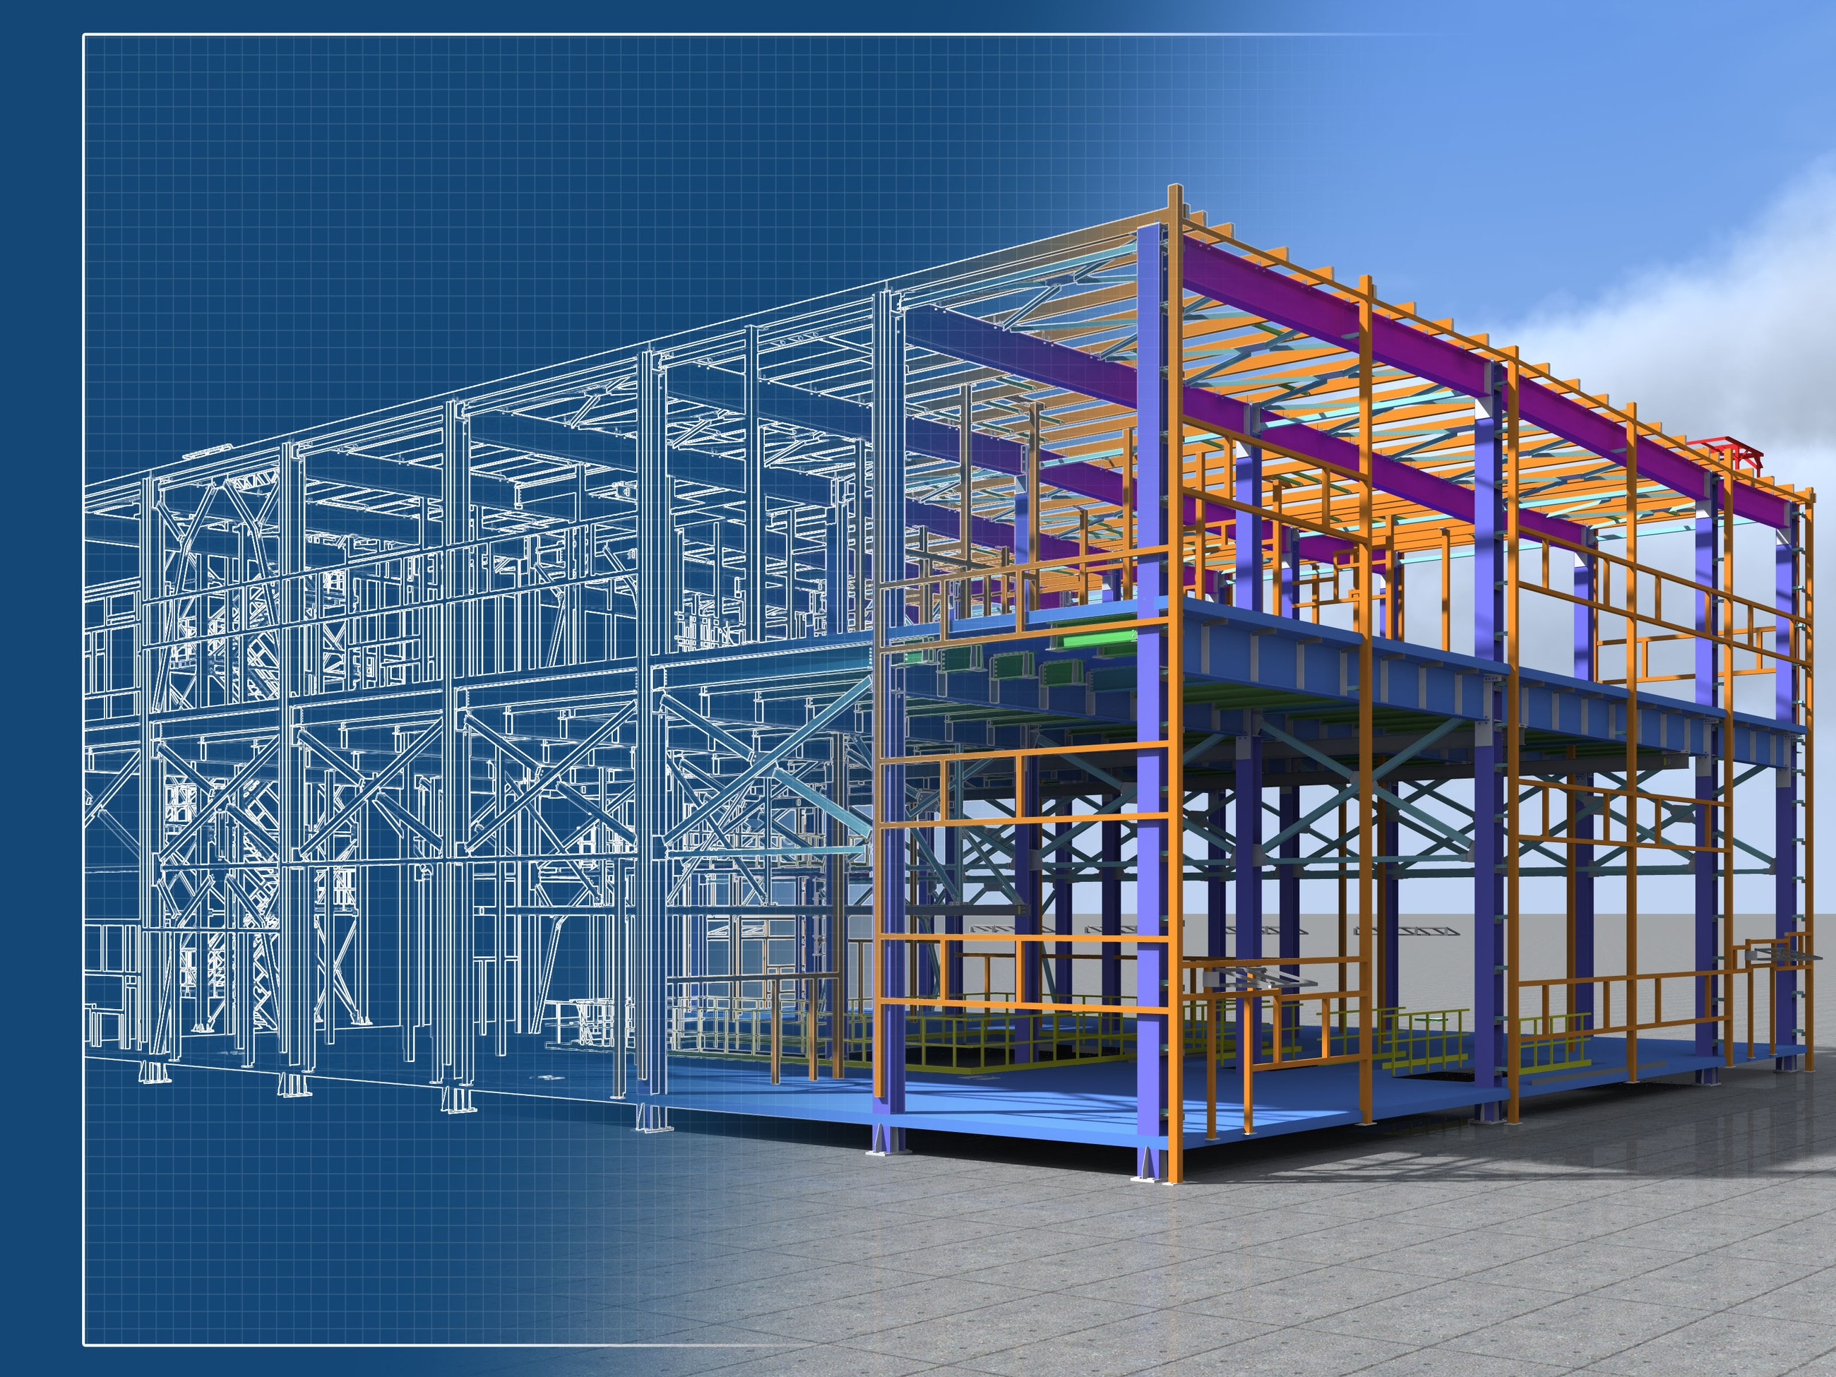
Geodézie v BIM ?
Poskytování spolehlivých a přesných prostorových dat
Přesun od klasických 2D výkresů do 3D ☺
Vznik věrné kopie stavby – digitální dvojče

Slide 5
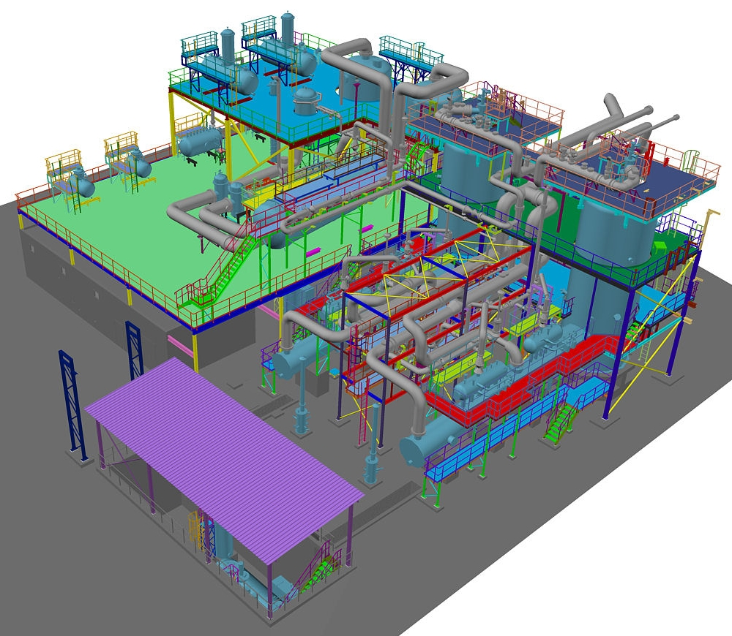
K čemu je také BIM ?
Stanovování doporučených kontrol a oprav jednotlivých technologických prvků
Evidence závad
Sledování spotřeby materiálů
Záznam úpravy konstrukce
K 3D modelu se přidává i rozměr času, ceny, energetické náročnosti, bezpečnosti atd ..
Od roku 2022 by mělo být povinné pro zpracování nadlimitních veřejných zakázek v ČR

Slide 6
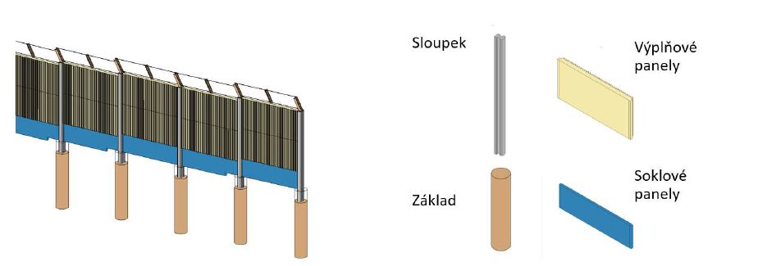
BIM model a jeho části
Grafická data (rozměr, materiál, umístění, natočení, .. )
Negrafická data (popis vlastností, složení, údržba, ..)
Dokumenty (povolení, vyjádření, technické zprávy, ..)

Slide 7
Detaily a podrobnost BIM modelu
Úroveň detailů - Level of development (LOD)
Volí projektant na základě účelu, složitosti objektu
LOD 100 – celkový objem, orientační plocha, umístění a orientace ve 3D
LOD 200 – seskupení prvků s přibližným množstvím, rozměrem, tvarem, umístěním a orientací.
LOD 300 – skupiny prvků přesně ve smyslu jejich množství, rozměrů, tvaru, umístění a orientace
LOD 400 – specifické objekty s přesným rozměrem, tvarem, umístěním, množstvím, orientací, informacemi o zhotoviteli a podrobnými detaily
LOD 500 – stavební prvky modelovány tak, jak byly postaveny a dodány s přesnými rozměry, množstvím, tvarem, polohou a orientací

Slide 8
Detaily a podrobnost BIM modelu
Level of Geometry – LOG (detaily geometrické části)
Level of Information LOI (detaily negeometrické části)

Slide 9
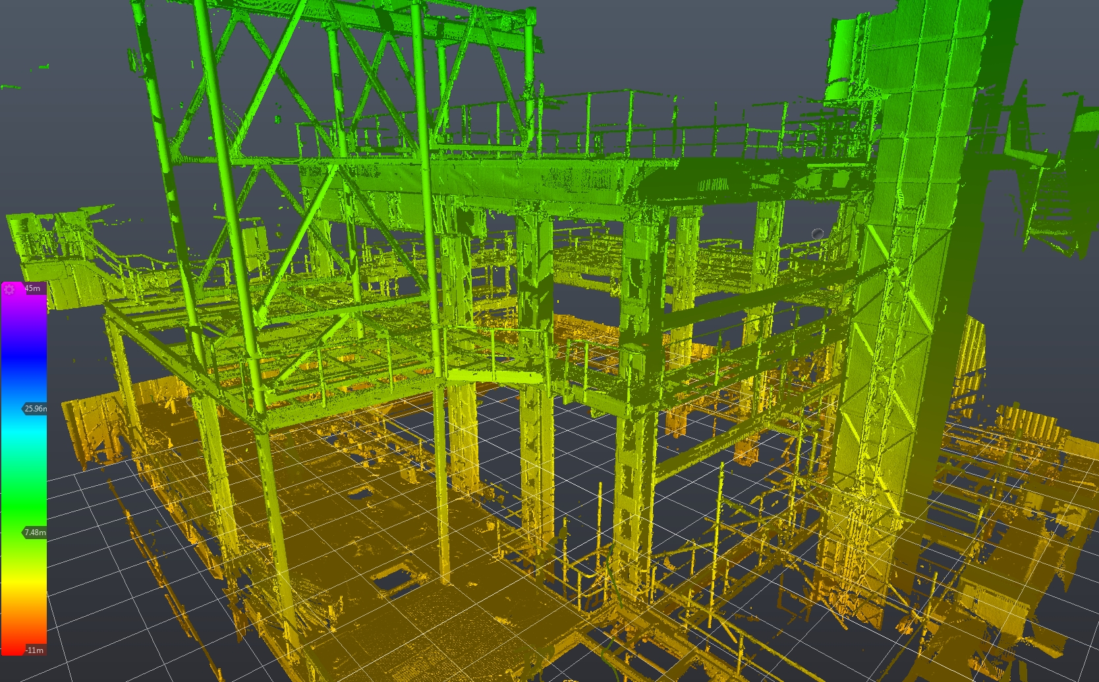
Geodetická měření pro tvorbu BIM modelu
LOD 100 a LOD 200 – prostorová polární metoda
Rohy stavebního objektu
Kraje stavebních otvorů
Jednobodově prvky inženýrských sítí a technologií
LOD 300 až LOD 500 – 3D skenování
Kulaté rohy stavebního objektu
Změny stavebních konstrukcí
Zdobné prvky stavby
Postupné změny rozměrů stavebních otvorů
Veškeré technologické prvky

Slide 10
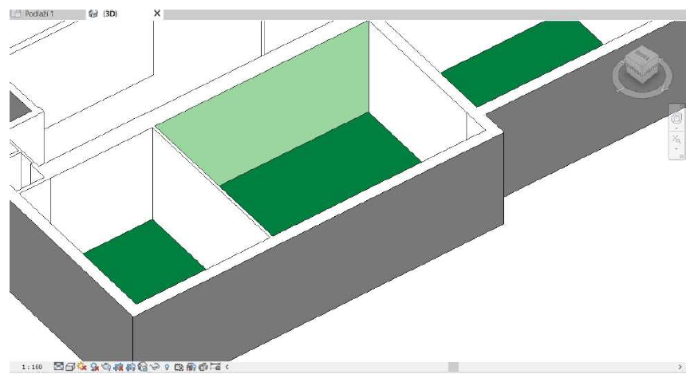
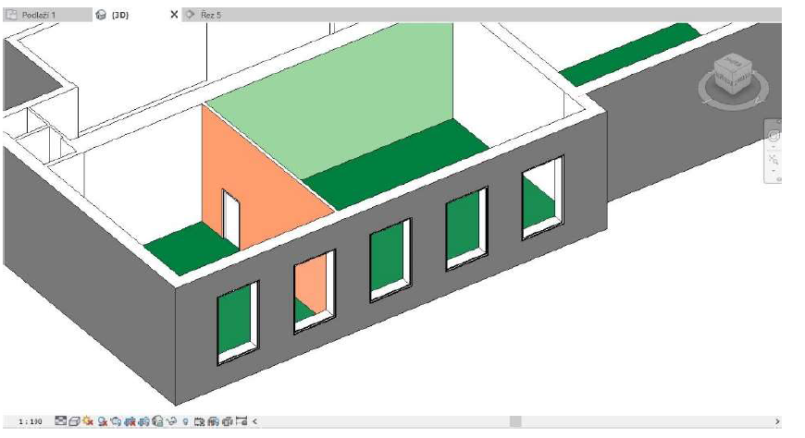
Zpracování geodetických měření pro tvorbu BIM modelu
Identifikace stavebních prvků (zdi, stropy, podlahy)
Proložení objektů (např. kvádr)
Vzájemné napojení do modelu
Realizace otvorů (dveře, okna)
Inženýrské sítě a technologické prvky (elektro, vzduch ..)
Řazení do rodin – knihovny parametrických objektů
(typ okno – provedení výsuvné – materiál sklo a dřevo)

Slide 11
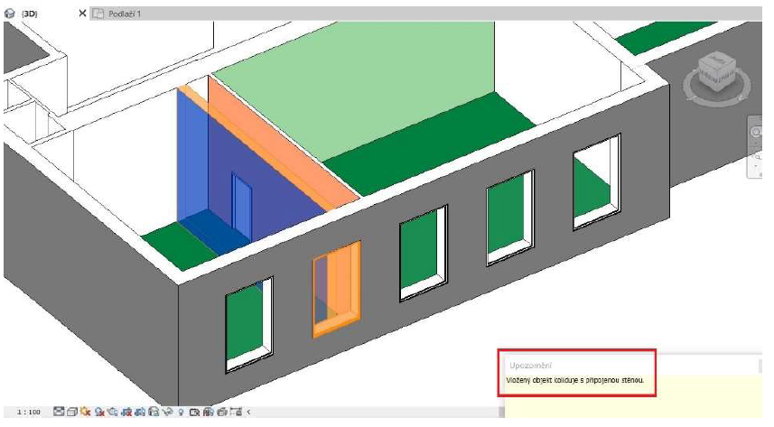
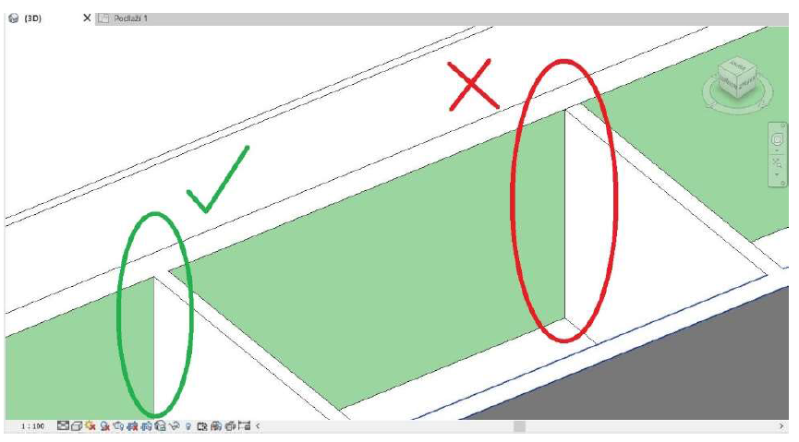
Kolize BIM modelu
Křížení prvků
Napojení prvků

Slide 12
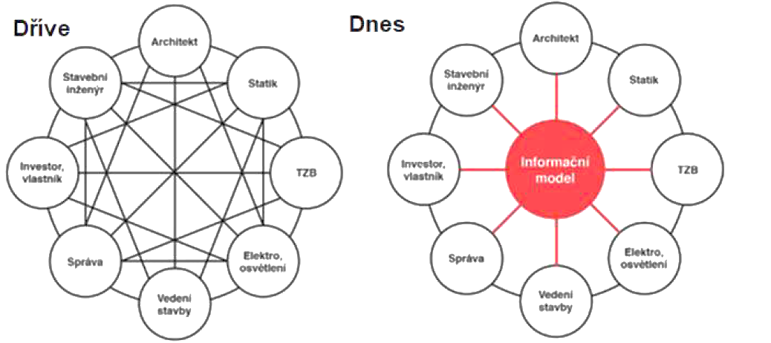
Formát pro přenos dat a softwary v rámci BIM modelu
Informační model na centrálním úložišti
BIM Execution Plan - BEP (plán informačního modelování)
Formát IFC - Industrial Foundation Classes (textový)
Nejrozšířenější BIM programy: ArchiCAD a Autodesk Revit

Slide 13
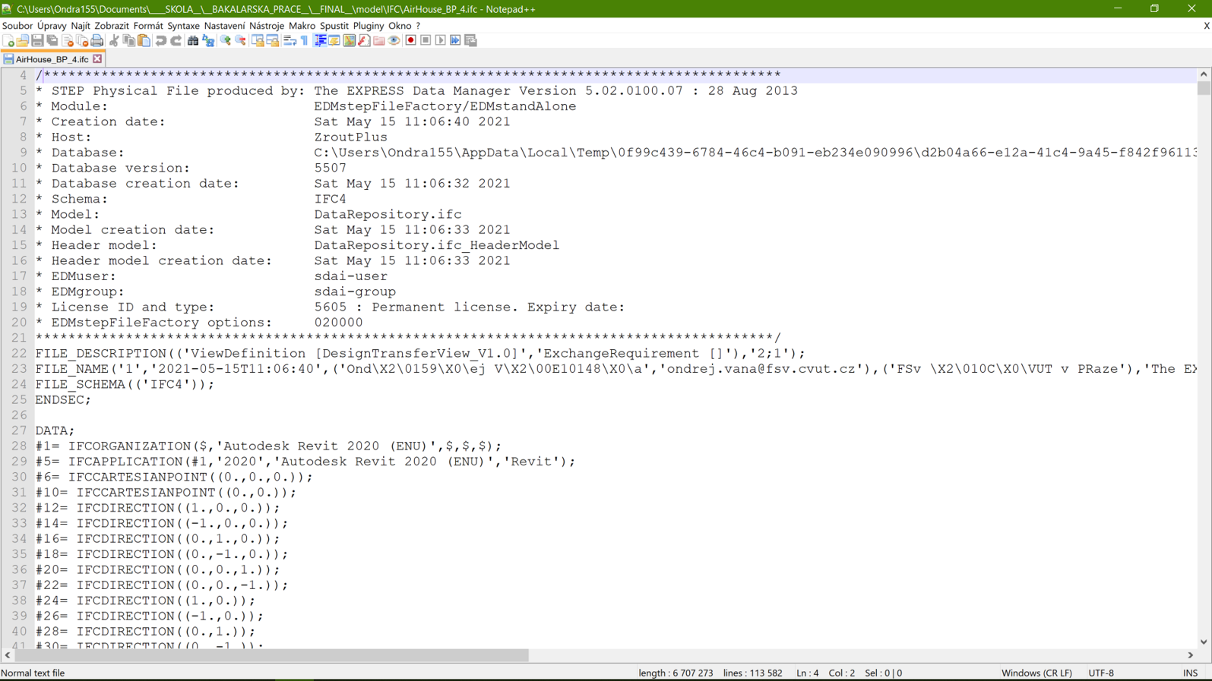
Formát pro přenos dat BIM modelu

Slide 14
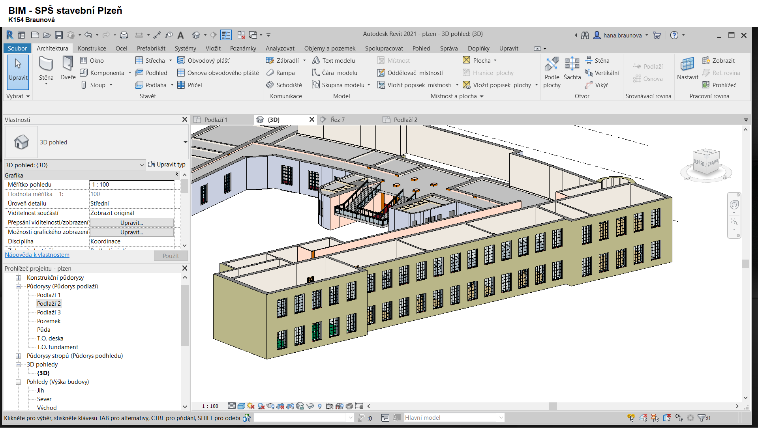
BIM modelu v Revitu
Budova školy

Slide 15
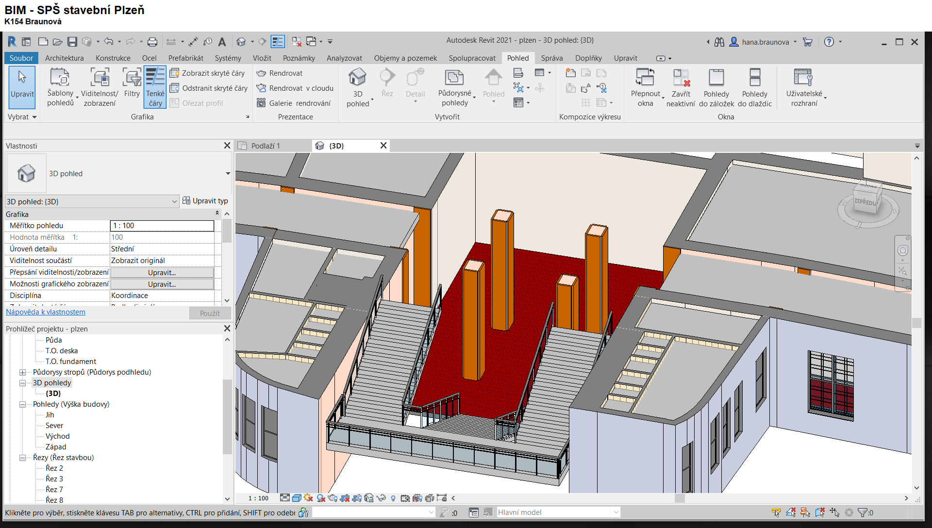
BIM modelu v Revitu
Budova školy

Slide 16
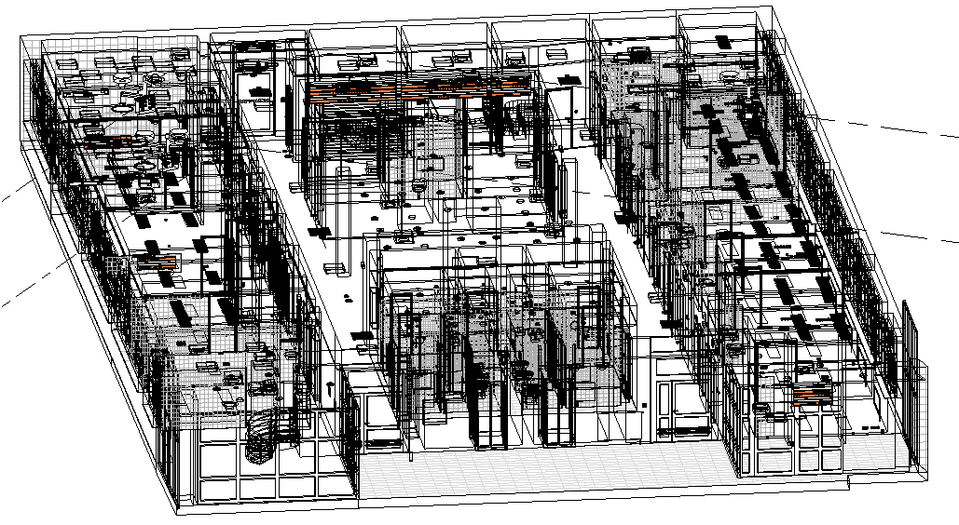
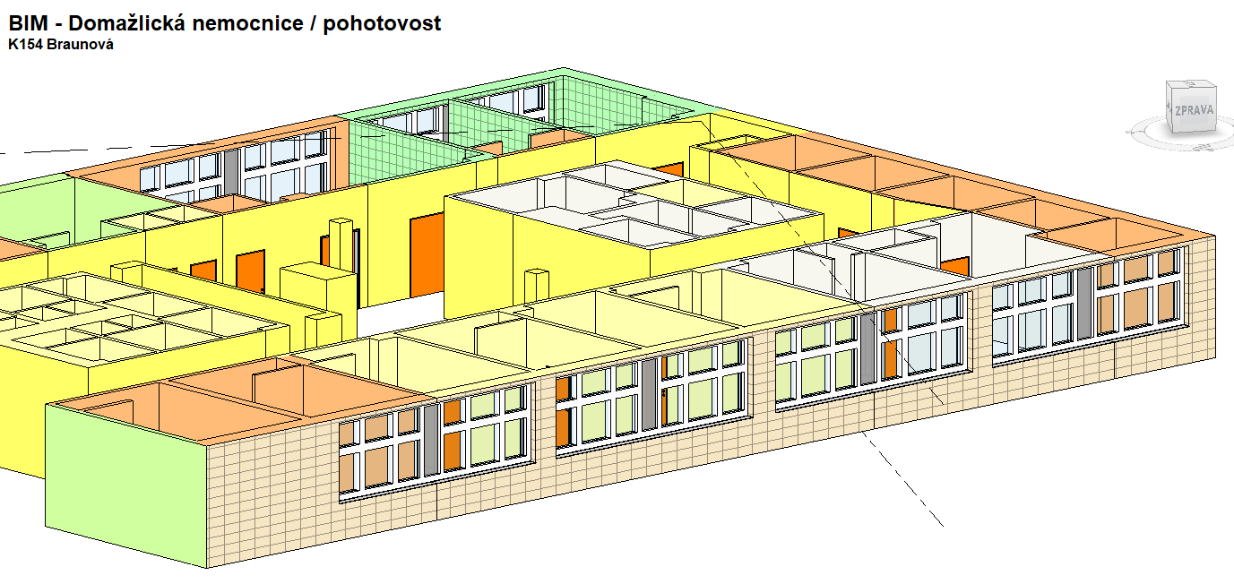
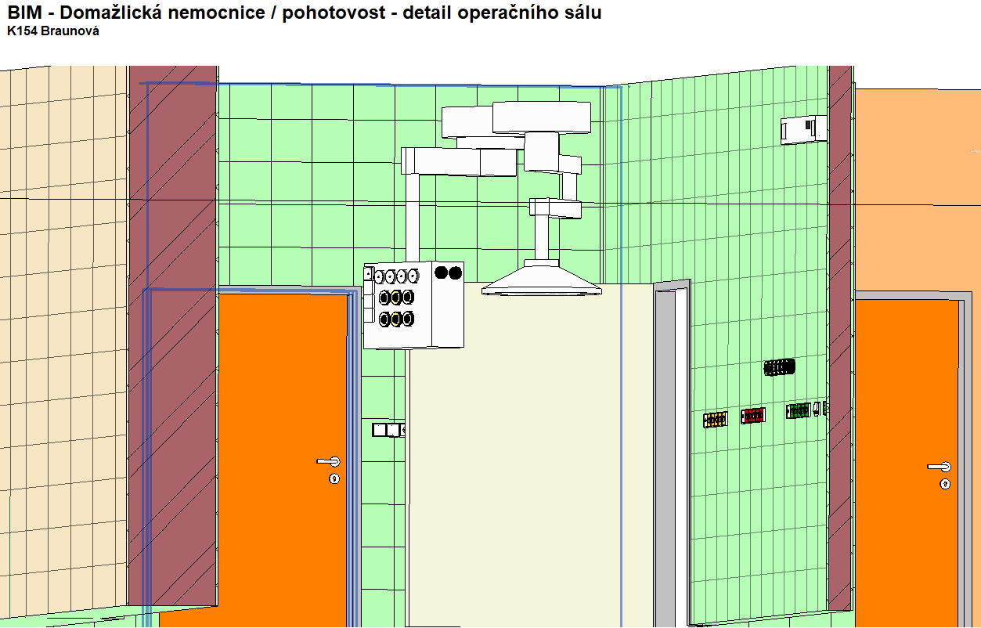
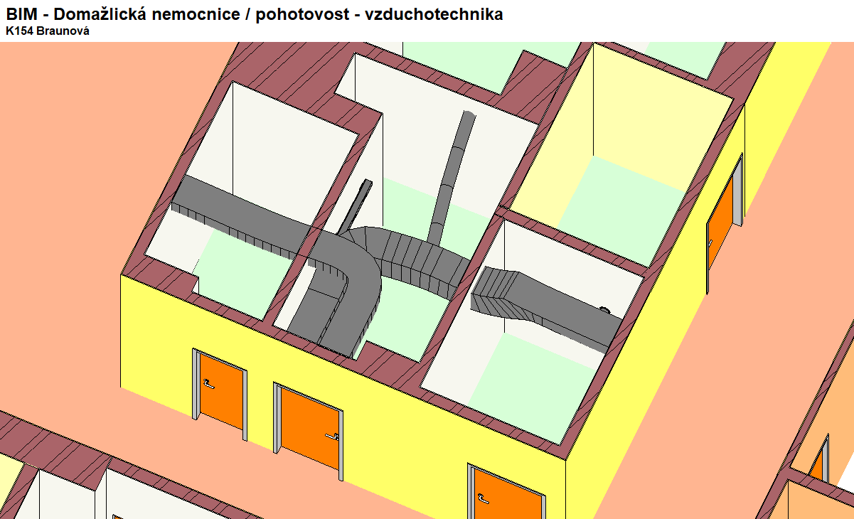
BIM modelu v Revitu
Budova nemocnice

Slide 17
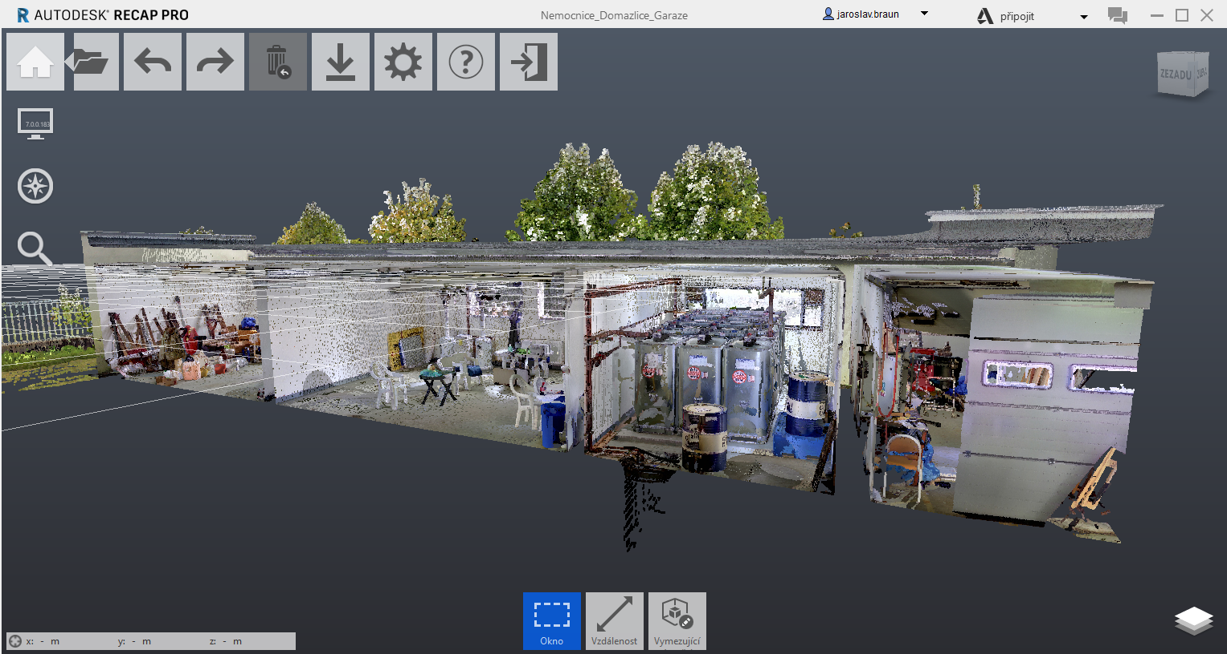
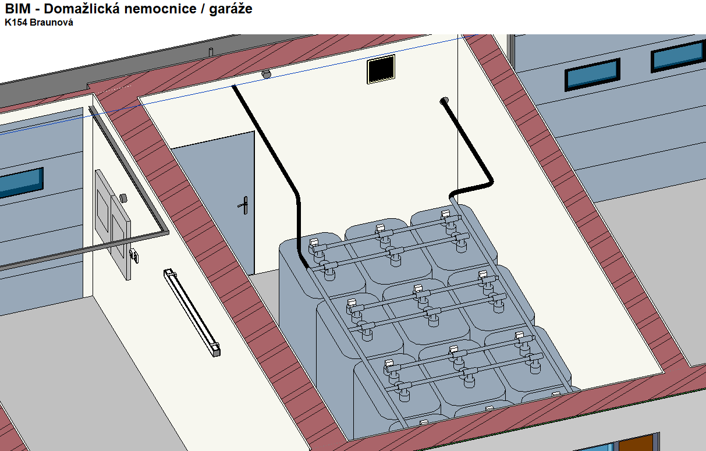
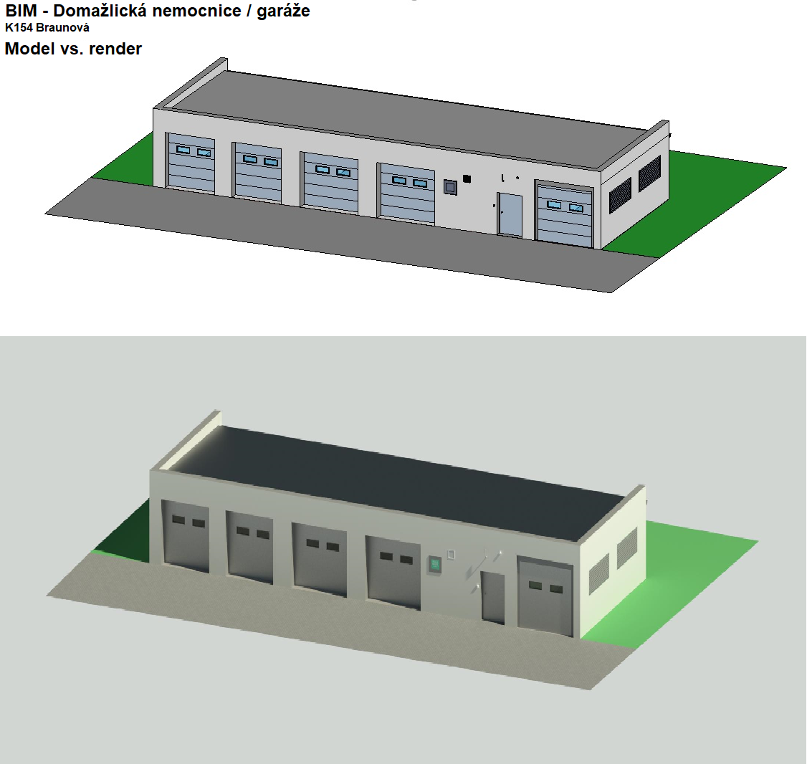
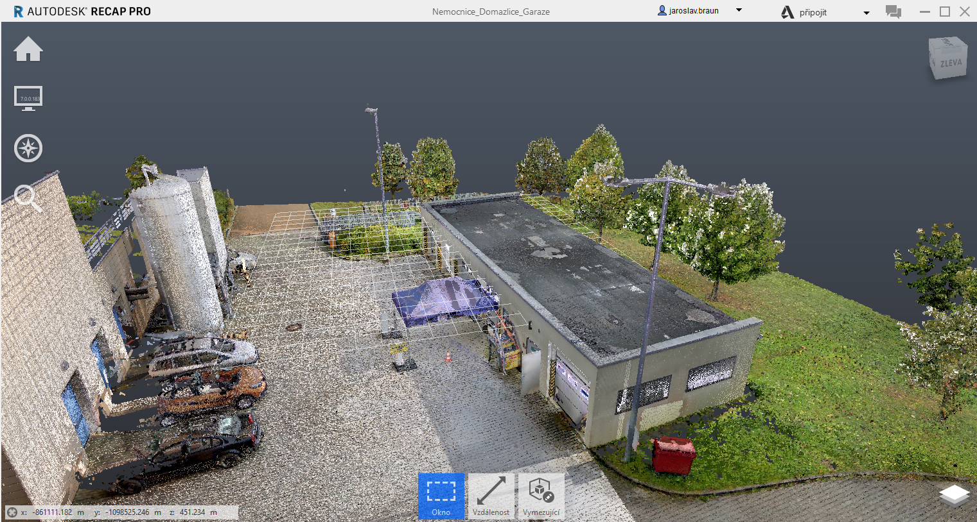
BIM modelu v Revitu
Garáže

Slide 18
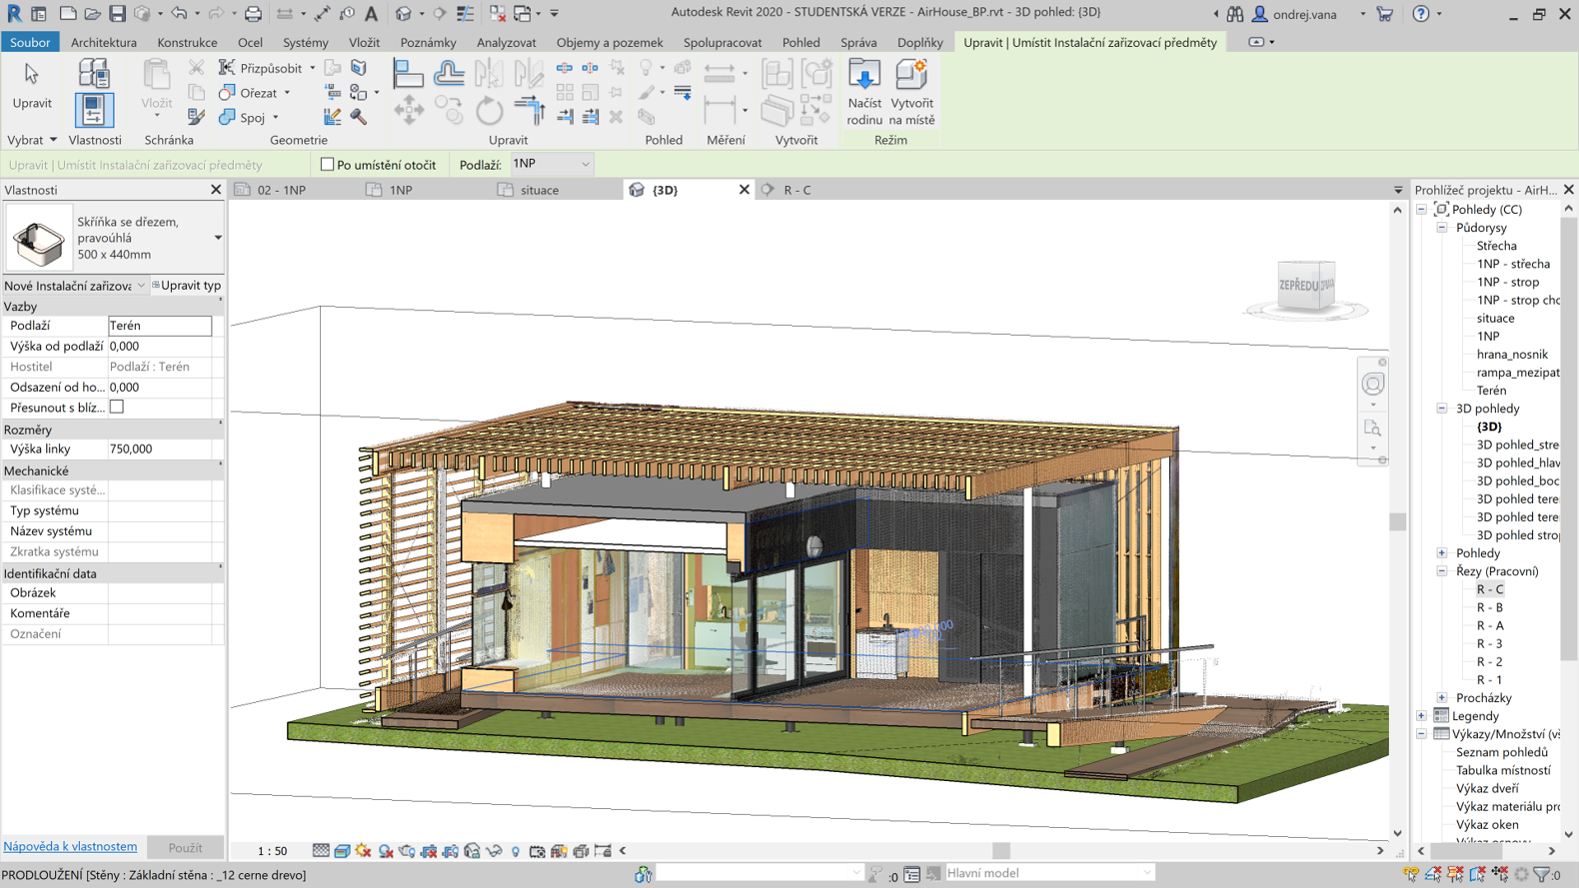
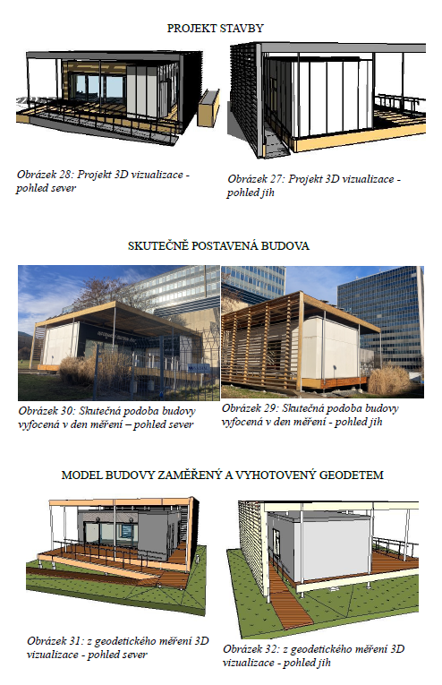
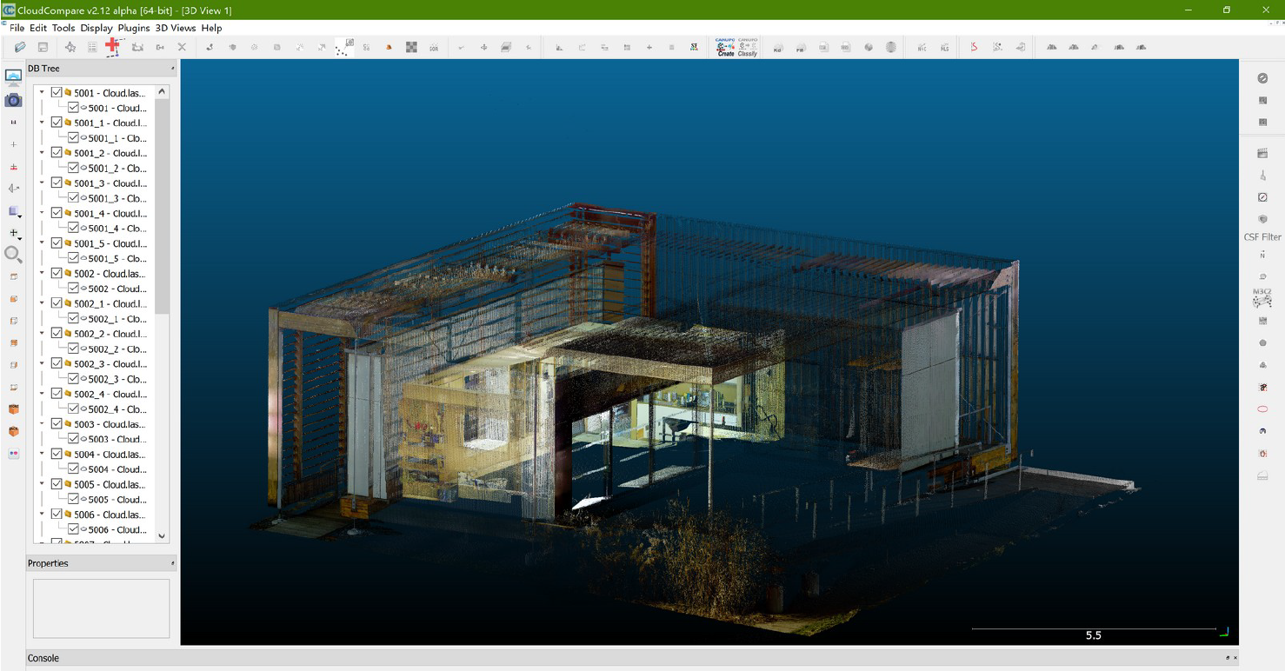
BIM modelu v Revitu
Baráček

